Slide 1


¡Tu teléfono es más que un teléfono! Formas ingeniosas
para la vida cotidiana
Habilidades prácticas en el uso de teléfonos inteligentes
Financiado por la Unión Europea. Sin embargo, los puntos de vista y opiniones expresados son únicamente los del autor o autores y no reflejan necesariamente los de la Unión Europea o de la Agencia Ejecutiva Europea de Educación y Cultura (EACEA). Ni la Unión Europea ni la EACEA pueden ser consideradas responsables de ellos.

Slide 2



Introducción: ¿Qué vamos a hacer hoy?
1
Objetivo del taller
2
¿Para quién?
Aprenderemos los ajustes más importantes de los smartphones. Crearemosun grupo de WhatsApp.
Para aquellos que quieren entender mejor su teléfono.
3
¿Qué conseguirás después del partido de hoy?
Te sentirás más cómodo con tu dispositivo, sabrás cómo ahorrar batería y memoria, y serás capaz de resolver problemas básicos por tu cuenta.

Slide 3




¿Cómo me conecto a Internet?
Wi-Fi
Datos móviles
Seguridad
¿Cómo encuentro y me conecto a una red? Aprenderemos a buscar redes disponibles y a conectarnos a ellas de forma segura.
¿Cuándo vale la pena encenderlos/apagarlos? Discutiremos cómo usar los datos celulares de manera efectiva.
Evite las redes públicas no seguras. Aprenderemos las reglas de uso seguro
de Internet en lugares públicos.

Slide 4
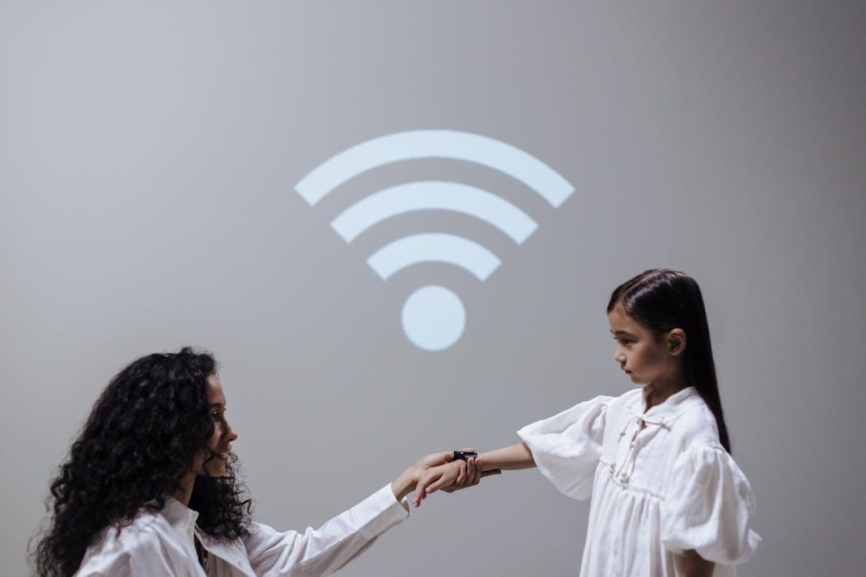
¿Qué es Wi-Fi?
Wi-Fi es una tecnología que le permite conectarse a Internet de forma inalámbrica. Gracias a ella, podemos utilizar Internet sin cables, en casa o en una cafetería.
✅ Wi-Fi funciona en un área específica: cuanto más cerca del enrutador, mejor es la señal.
✅ El uso de Wi-Fi no usa tu plan de datos móviles.

Slide 5
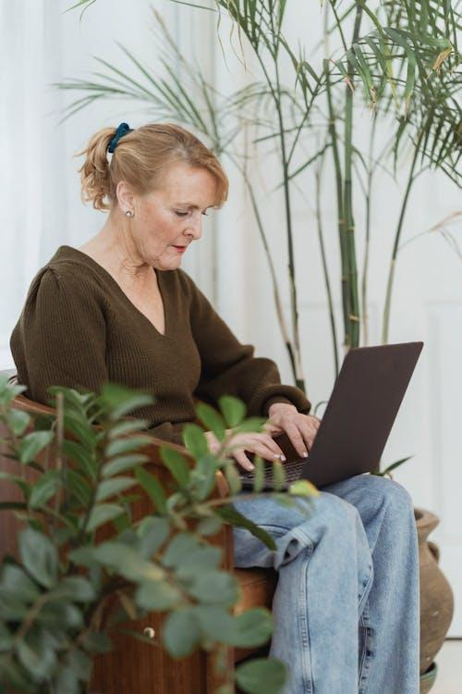
Wi-Fi
1️⃣ Ve a la Configuración de tu teléfono.
2️⃣ Busque la opción Wi-Fi y tóquela.
3️(1) Seleccione su red Wi-Fi de la lista.
4️(1) Ingrese su contraseña (si es necesario) y presione Conectar.

Slide 6
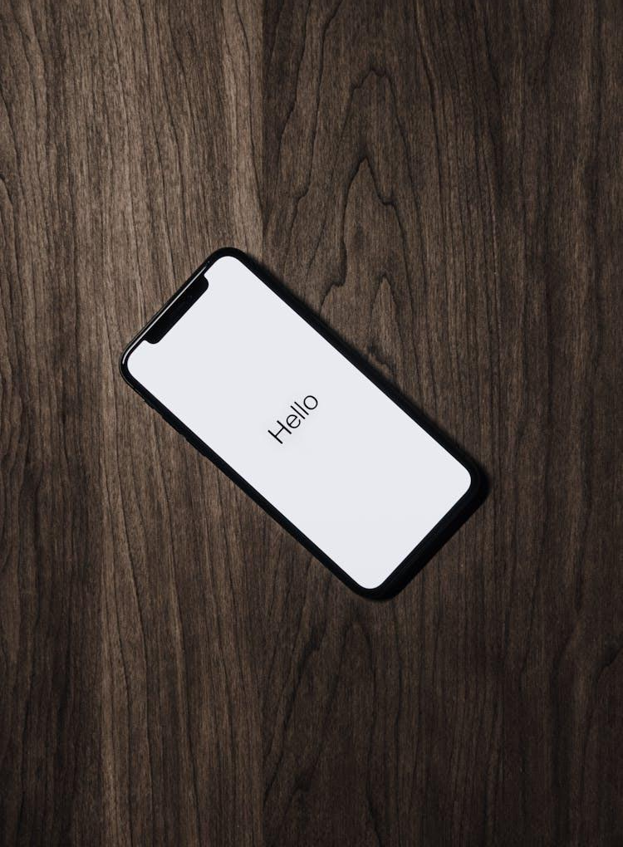
¿Qué son los datos móviles?
Los datos móviles son una forma de conectarse a Internet mediante una red de telefonía móvil (por ejemplo, LTE, 5G).
✅ Funciona dondequiera que tenga cobertura de operador
(no se requiere Wi-Fi).
✅ Consume el paquete de internet que tienes en tu suscripción
o en una tarjeta.
✅ Puedes activar y desactivar los datos móviles
en la configuración de tu teléfono.

Slide 7
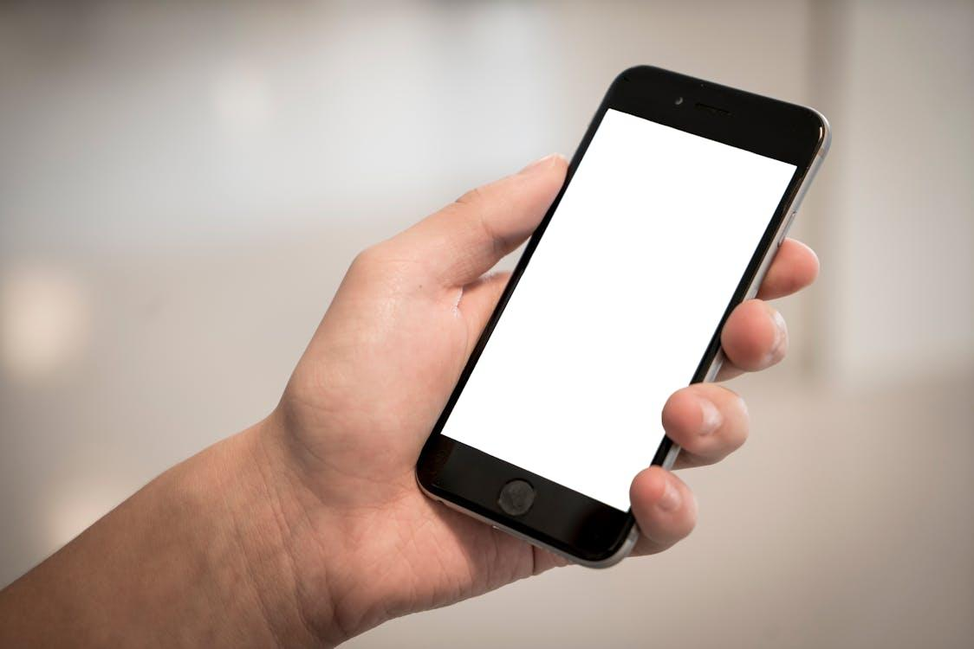
Datos móviles
1️⃣ Abre los Ajustes de tu teléfono.
2️(1) Seleccione Redes móviles o Datos móviles.
3️(1) Mueva el control deslizante para activar los datos móviles.
4️( Recuerde : ¡el uso de datos puede consumir su paquete de Internet!

Slide 8

Seguridad
✅ Utilice siempre redes Wi-Fi seguras.
✅ Evite las redes públicas sin contraseña , ya que pueden ser peligrosas.
✅ No hagas clic en enlaces sospechosos
y no des contraseñas
en sitios desconocidos.

Slide 9
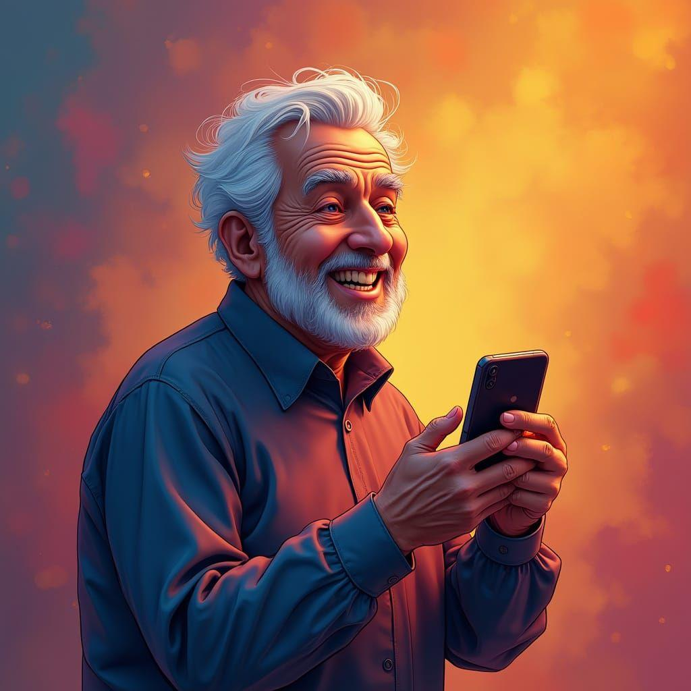
Ejercicio
Cada participante se conecta a Wi-Fi o enciende los datos móviles y verifica su conexión.

Slide 10

¿Cómo agrego un contacto a WhatsApp?
✅ Abre WhatsApp y haz clic en "Nuevo chat" (icono de burbuja).
✅ Haga clic en "Nuevo contacto" e ingrese el número y el nombre de la persona.
✅ Haga clic en "Guardar ": ¡el contacto está listo para chatear!

Slide 11

¿Cómo creo un grupo en WhatsApp?
- Abre WhatsApp y ve a la pestaña "Chats".
- Haga clic en "Nuevo grupo" (icono en la esquina superior derecha).
- Seleccionar participantes : puede agregar personas de su lista de contactos.
- Asigne un nombre al grupo : introduzca un nombre (por ejemplo, "Familia", "Embajadores").
- Agregar una foto de grupo (opcional): puede configurar el icono de grupo.
- Haga clic en "Crear" : ¡el grupo está listo!

Slide 12
¿Cómo gestiono un grupo de WHATSAPP?
✅ Agregar nuevos participantes
Vaya a la configuración del grupo (haga clic en el nombre del grupo).
Seleccione "Agregar participantes".
✅ Eliminar participantes
Ve a la lista de miembros del grupo.
Haga clic en la persona y luego seleccione "Eliminar del grupo".
✅ Configuración del administrador
Puede otorgar el rol de administrador a otro participante.
En la configuración del grupo, seleccione "Agregar administrador".

Slide 13
Personalizar la configuración
Brillo de la pantalla y modo nocturno
Ampliación y contraste del texto
✅ ¿Cómo cambio el brillo de mi pantalla?
Desliza el dedo hacia abajo para abrir el panel de configuración rápida.
Ajuste el control deslizante de brillo de la pantalla.
Activa el modo nocturno en la configuración de la pantalla para ahorrar batería y proteger tus ojos.
✅ ¿Cómo hacer que el contenido sea más legible en la pantalla?
Ve a Configuración → Accesibilidad.
Seleccione Ampliación de fuente y establezca el tamaño que desee.
También puedes activar el modo de contraste alto para que el texto sea más fácil de leer.
Ejercicio: Las personas mayores ajustan la configuración de sus dispositivos.

Slide 14




¿Cómo ahorrar batería?
¿Qué consume más batería?
Modo de ahorro de energía
1
2
Cierra las aplicaciones innecesarias
Ajuste automático de brillo
4
3

Slide 15
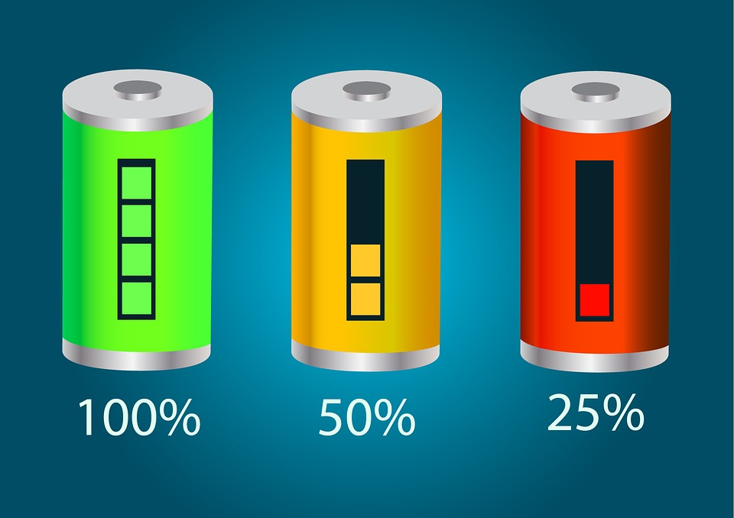
¿Qué consume más batería?
Pantalla: cuanto más brillante sea, mayor será el consumo de batería.
Aplicaciones que se ejecutan en segundo plano, por ejemplo, WhatsApp, Facebook, GPS.
Wi-Fi y datos móviles: cuando no están en uso, continúan consumiendo energía.
Ejercicio:
Ve a Configuración → Batería y verifica qué aplicaciones
consumen la mayor cantidad de energía.

Slide 16
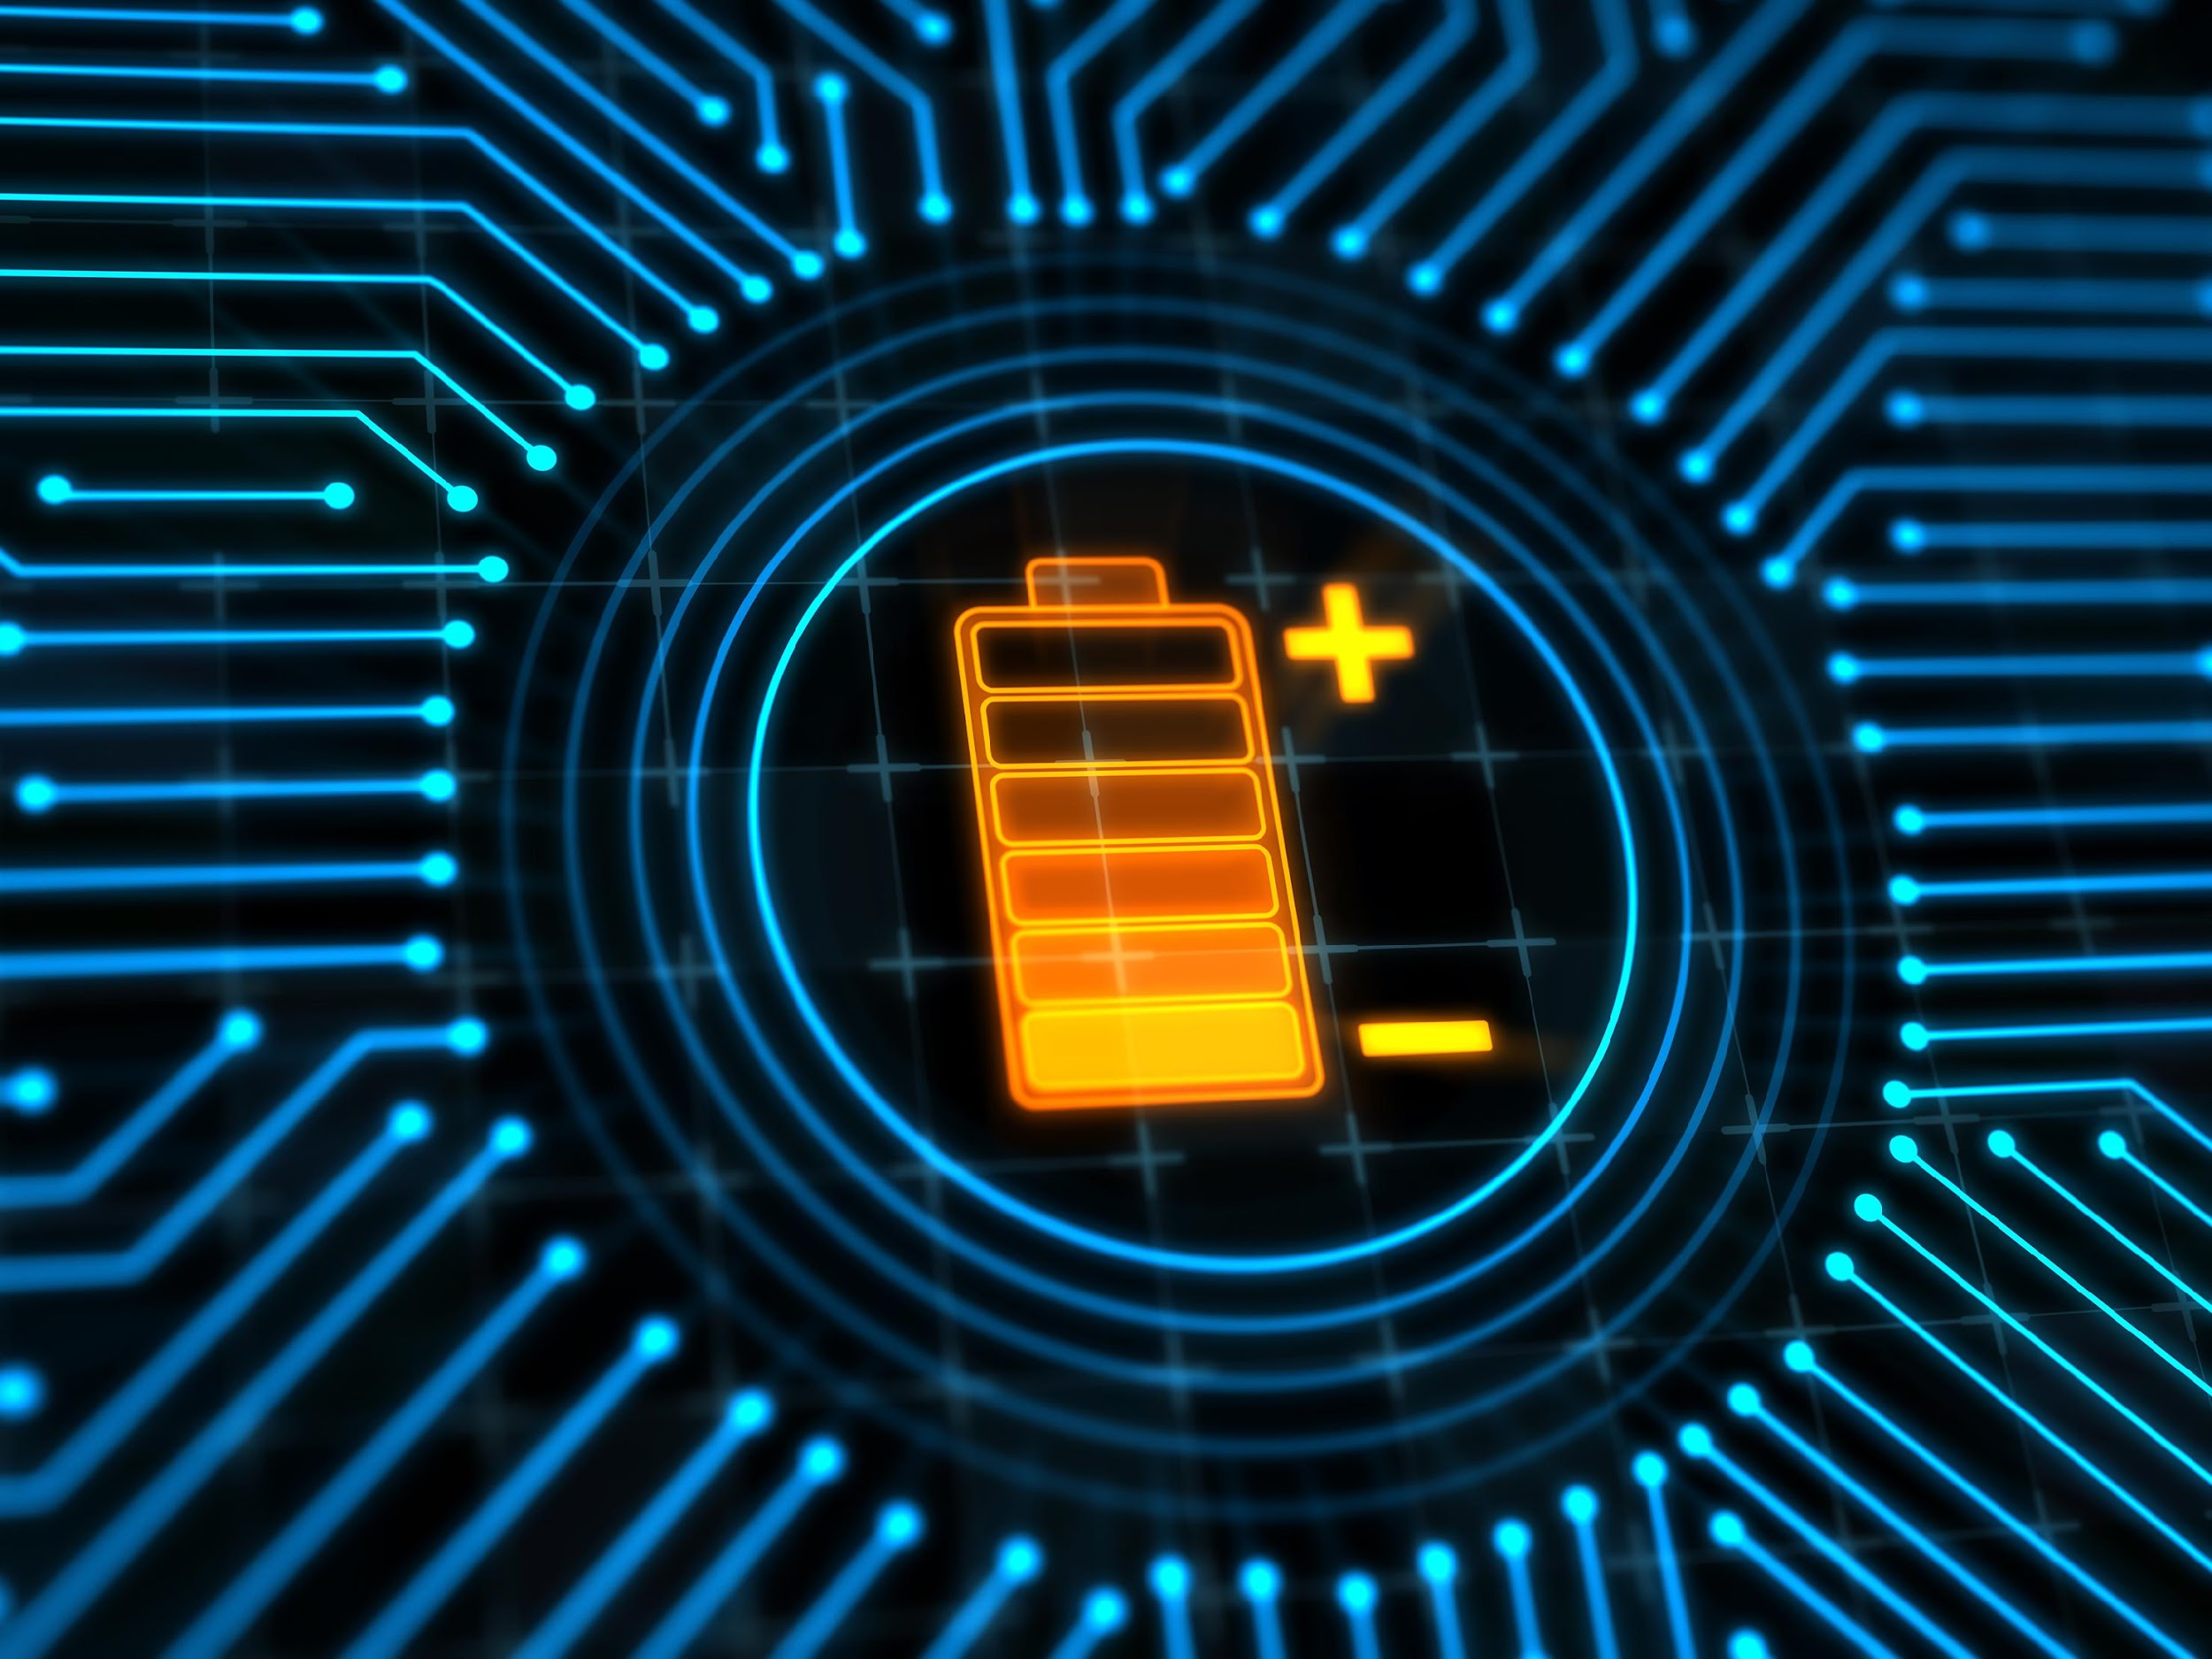
Modo de ahorro de energía ¿Cómo encenderlo?
1️⃣ Abra Configuración en su teléfono.
2️⃣ Ve a Batería y rendimiento o Ahorro de energía.
3️⃣ Encienda el modo de ahorro de energía: el teléfono limitará
ejecutando la aplicación en segundo plano.
4️⃣ En algunos teléfonos, puede activar el modo de consumo ultra bajo, ideal cuando la batería se está agotando.
Ejercicio: Encienda el modo de ahorro de energía en su
dispositivo y comprobar su funcionamiento.

Slide 17

¿Cómo configuro el brillo automático?
1️⃣ Ingrese a Configuración → Pantalla.
2️⃣ Busque la opción Brillo automático y actívela.
3️⃣ El teléfono ajustará el brillo de la pantalla al entorno,
lo que ayudará a ahorrar batería.
Ejercicio: Pruebe diferentes niveles de brillo y vea
cómo afecta a la legibilidad de la pantalla y al consumo de batería.

Slide 18
¿Qué ocupa más espacio?
Archivos que pueden ocupar mucho espacio:
fotos y vídeos, ✅ especialmente en alta calidad.
✅ Aplicaciones: algunas ocupan mucha memoria, aunque rara vez
Nosotros los usamos.
✅ Archivos descargados: documentos, grabaciones, archivos PDF.
✅ Archivos temporales y basura : guardados por aplicaciones en segundo plano.
¿Cómo comprobarlo?
1️(1) Vaya a Configuración → Almacenamiento o Almacenamiento del dispositivo.
2️(1) Comprueba qué archivos y aplicaciones ocupan más espacio.
3️(⃣ Evalúe lo que se puede eliminar o mover.

Slide 19

¿Cómo elimino archivos basura de forma segura?
- Ingrese a Administrador de archivos o Descargas.
- Revisa la lista y elimina los archivos que no necesites.
- Abra Galería/Fotos y elimine los duplicados y las fotos antiguas.
- Borrar caché de la aplicación
(Configuración → Aplicaciones →
seleccione la aplicación → Borrar caché).

Slide 20
¿Cómo ahorrar espacio en WhatsApp?
✅ Eliminar fotos y vídeos antiguos que estén ocupando espacio de almacenamiento
✅ Deshabilitar las descargas automáticas de archivos en la configuración de la aplicación
✅ Borrar chats con regularidad para liberar espacio

Slide 21




Actualizaciones: ¿Por qué son importantes?
Mejorar la seguridad
Las actualizaciones suelen contener parches de seguridad para proteger nuestros dispositivos de nuevas amenazas.
Nuevas características
Gracias a las actualizaciones, podemos utilizar nuevas funciones, a menudo útiles, de nuestros dispositivos.
Rendimiento mejorado
Las actualizaciones a menudo mejoran la velocidad y la eficiencia de la batería de su dispositivo.

Slide 22

¿Cómo lidiar con los problemas técnicos?
Mi teléfono es lento
El Wi-Fi no funciona
Solución:
Reinicie el dispositivo.
Solución:
Comprobar
Configuración de red.

Slide 23

Resumen
Todas las personas mayores ahora pueden:
1
Conéctese a Internet, cree un grupo de WhatsApp, ajuste la configuración del dispositivo, administre la memoria y la batería, resuelva problemas técnicos básicos.
2
¿Qué sigue?
¡Te invitamos al próximo taller! Seguiremos aprendiendo y desarrollando habilidades digitales.
¡Gracias por su participación
¡En el taller de hoy!

